Slide 1


Sistema de Gestión ISO 45001 – Seguridad, Salud y Bienestar en el Trabajo.
En Telefónica de Argentina, tomamos la decisión y el compromiso para certificarnos en ISO 45001 durante el 2020.
Qué es ISO 45001? Es una Norma internacional que certifica en Seguridad y Salud en el Trabajo, y contiene cuestiones relacionadas al bienestar laboral.
ISO 45001 fue publicada en Marzo de 2018, la cual reemplaza a OHSAS 18001:2007,norma que estuvo certificada por nuestra compañía desde el 2017 hasta el 2020.
Los siguientes pilares son los que dan origen a los compromisos establecidos por nuestra política a nivel compañía:
        Prevención, gestión de riesgos y Oportunidades.
        Liderazgo de la Dirección y Participación de los Trabajadores.
        Cumplimiento de Requisitos legales.
        Comprender el Contexto y las Partes interesadas que interactúan con la compañía.
        Mejora Continua.
        Podes consultar nuestros procedimientos a través de ADN

Slide 2
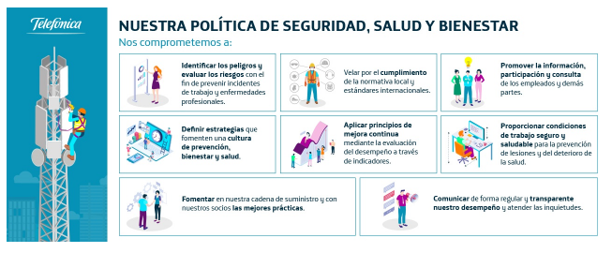
Política de Seguridad, Salud y Bienestar en el trabajo

Slide 3
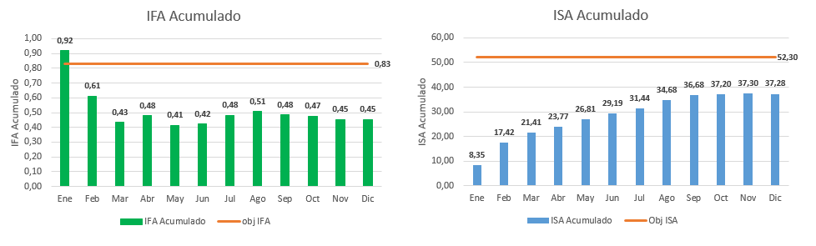


IFA e ISA 2019 - Tasa y TMA
IFA: Índice de Frecuencia de Accidentes
Cantidad de accidentes clasificados como moderados y graves por cada 200000 horas hombre trabajadas.
ISA: Índice de Severidad de Accidentes
Cantidad de días perdidos de accidentes clasificados como moderados y graves por cada 200000 horas hombre trabajadas.

Slide 4
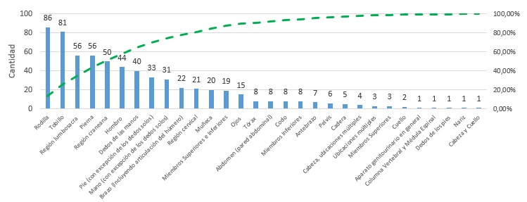
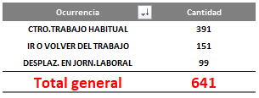
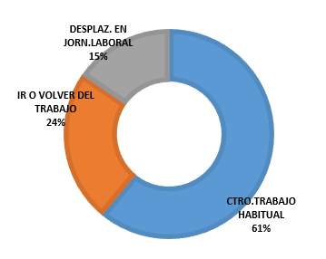
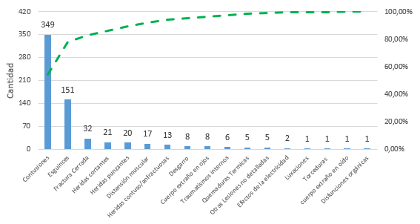
Casuística 2019
Parte del Cuerpo Afectada
Incluye Accidentes Leves, Moderados y Graves.
Tipo de Lesión

Slide 5
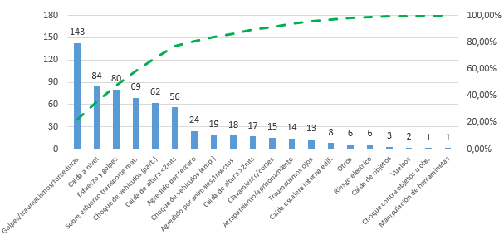
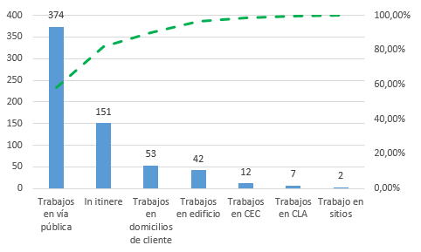
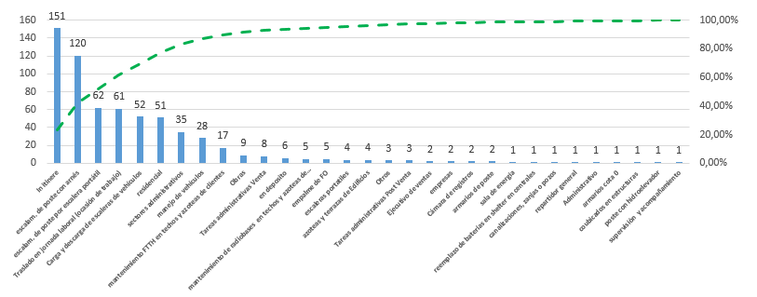
Casuística 2019
Mecánica del Accidente
Incluye Accidentes Leves, Moderados y Graves.
Emplazamiento

Slide 6
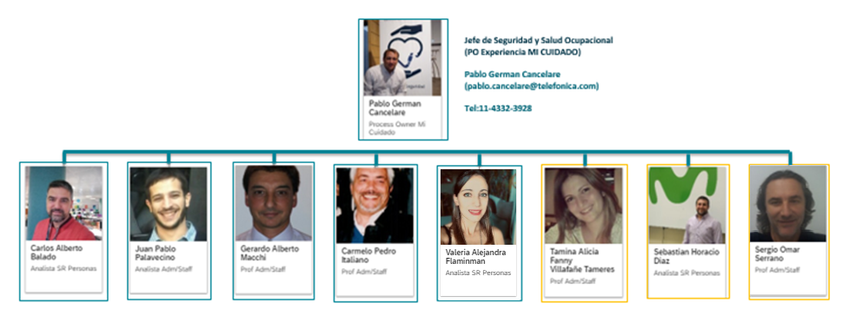
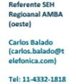













Organigrama Exp. Mi Cuidado

Slide 7
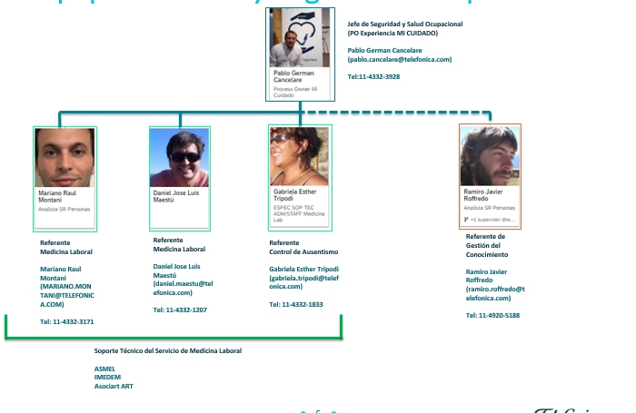




Organigrama Exp. Mi Cuidado
        Soporte de Medicina Laboral
        Asociart ART
        ASMEL (País)
        IMEDEM (Mar del Plata)
        Llamando al Doctor (Médico Virtual)

